Slide 1
Свердловский областной общественный фонд любителей бегов борзых собак «Уральский беговой клуб»
представляет:

Slide 3
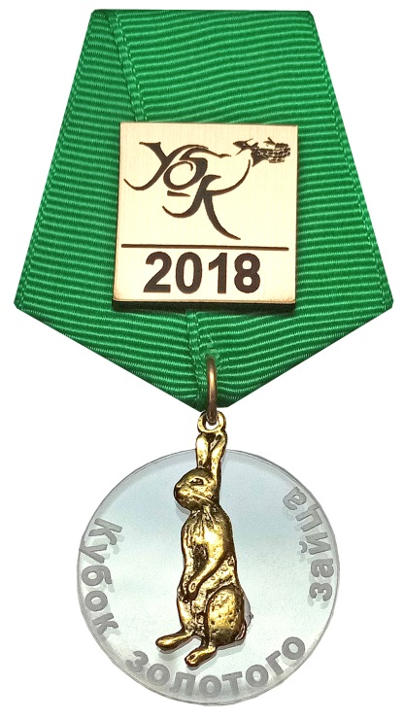
Уральский Беговой Клуб проводит спортивные состязания для собак борзых пород российского (CACL), а также – международного (CACILl) уровня с 2005 г.
Количество участников соревнований (кроме жителей г. Екатеринбурга и Свердловской обл. это представители разных городов России, в т.ч. Иркутска, Москвы, Новосибирска, Перми, Самары, Санкт-Петербурга, Тюмени, Челябинска и Челябинской обл., Уфы) в эти годы колебалось от 100 до 300 человек. Количество гостей, т.е. людей, желающих необычно провести досуг растет с каждым годом; так, в общей сложности, на трех соревнованиях лета-2017 побывало около 800 человек.

Slide 4
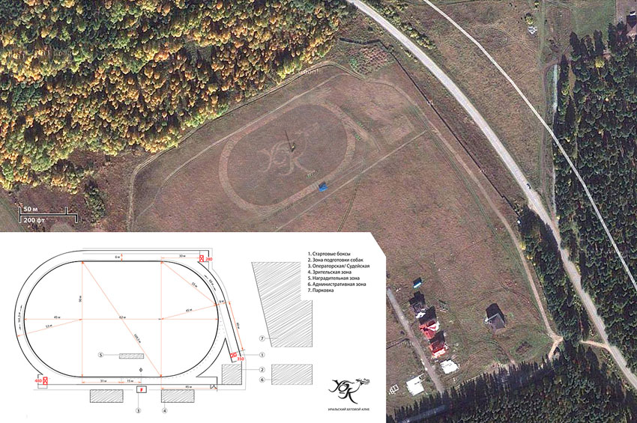
На международный Чемпионат «Кубок Золотого зайца» - 2018
Ожидается до 500 человек участников и зрителей, екатеринбуржцев и гостей города

Slide 5
Финансирование
Источником финансирования мероприятий Уральского Бегового Клуба
являются добровольные пожертвования членов Клуба
и участников
соревнований

Slide 6
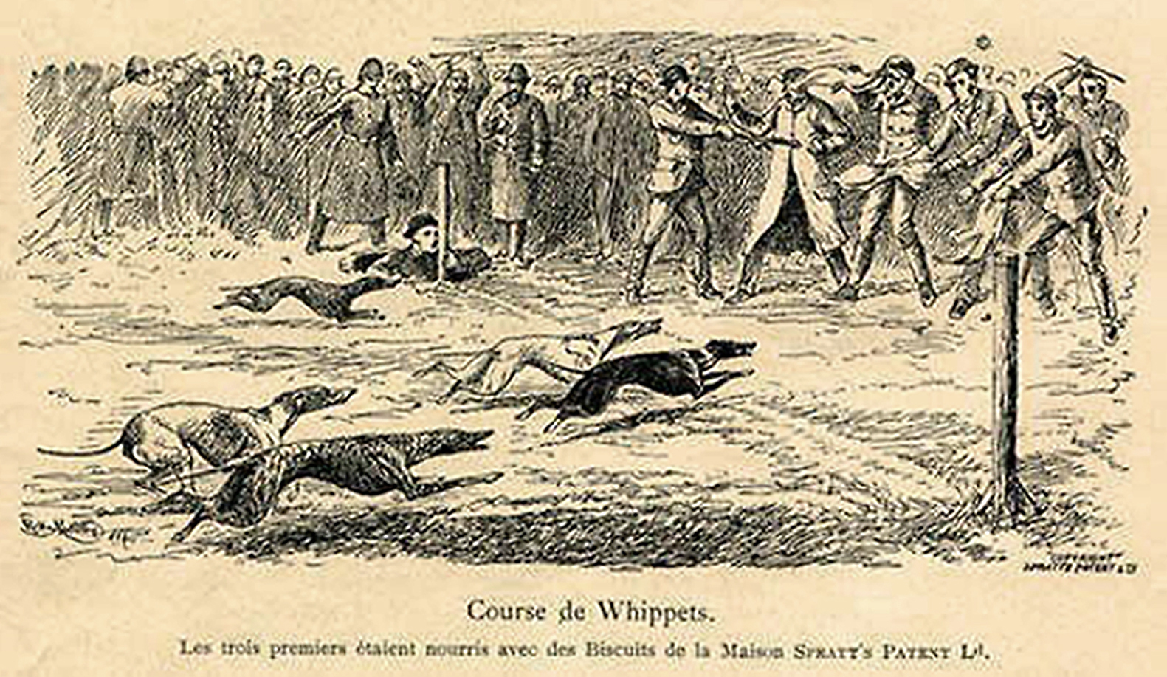
Традиция БЕГОВ БОРЗЫХ ЗА МЕХАНИЧЕСКИМ ЗАЙЦЕМ
начинается с изобретения
американским инженером Оуэном Патриком Смитом так называемой
«lure machine», благодаря чему стал возможен бег собак
по сложным и длинным траекториям. Произошло это в 1912 г.!

Slide 7
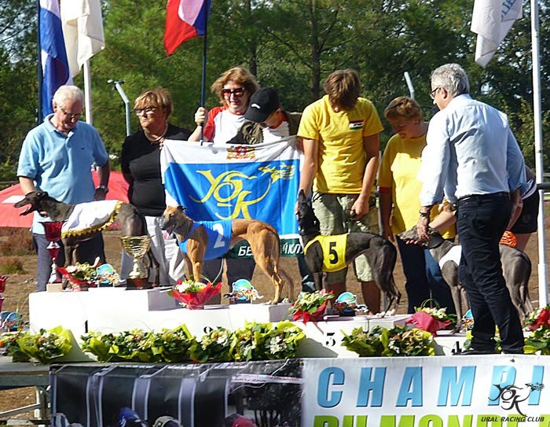
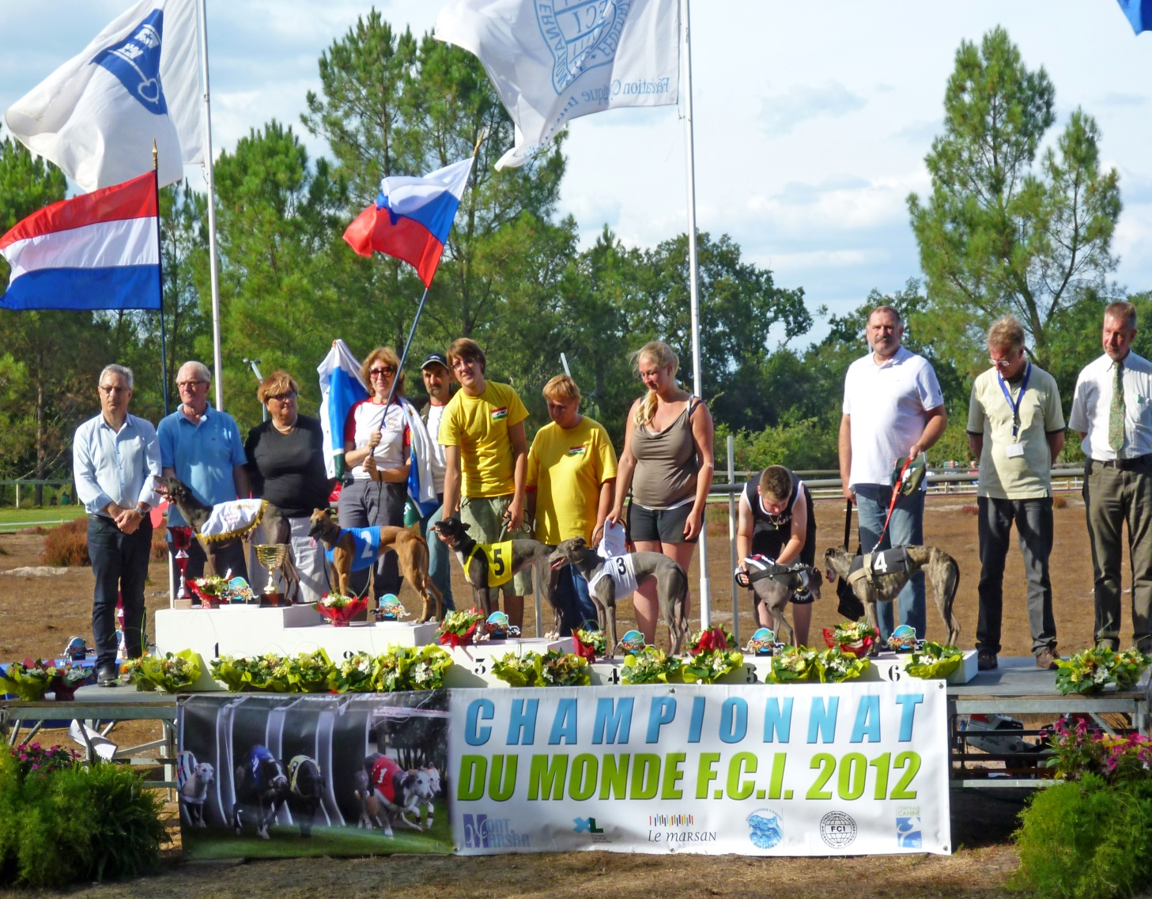
Благодаря усилиям Уральского Бегового Клуба, получившего признание на Международном уровне, сегодня в Екатеринбурге и Свердловской области самые быстрые собаки России с момента начала бегового движения в нашей стране.
В т.ч. - Итальянский грейхаунд (левретка) Falco Noir De Magistris, получивший второе место на Чемпионате Европы по курсингу - 2012, проходившем в Венгрии; многократный Чемпион России уиппет Poker Face van de Waterram; наконец, Вице-чемпионка мира (Монт-де-Марсан, Франция, -2012) уиппет Old Road’s ISIS.

Slide 8
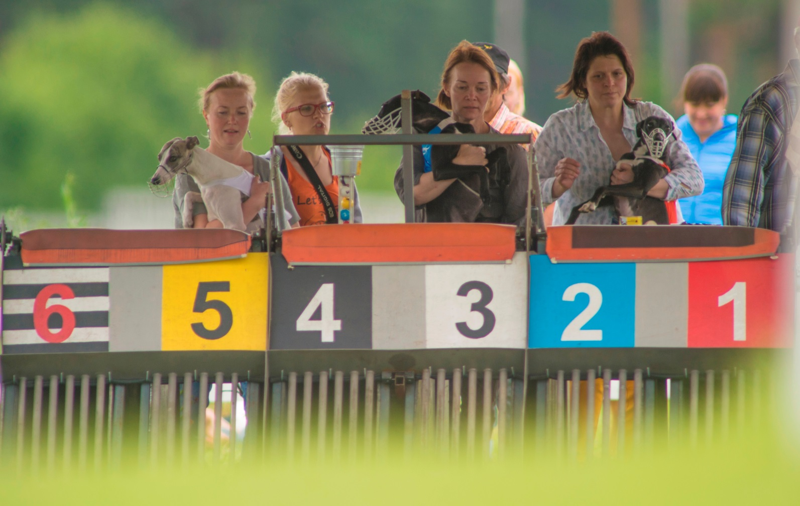
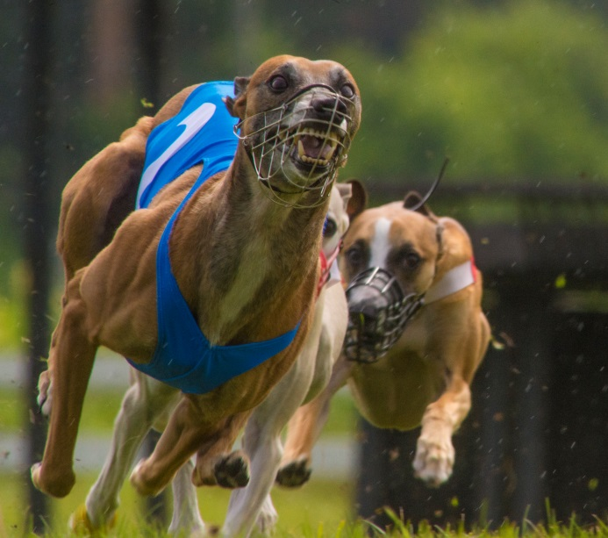
Содержание мероприятия
БЕГА БОРЗЫХ ЗА МЕХАНИЧЕСКИМ ЗАЙЦЕМ –
это вид спортивных состязаний для собак
борзых пород, которые оценивают
сертифицированные эксперты.
.

Slide 9
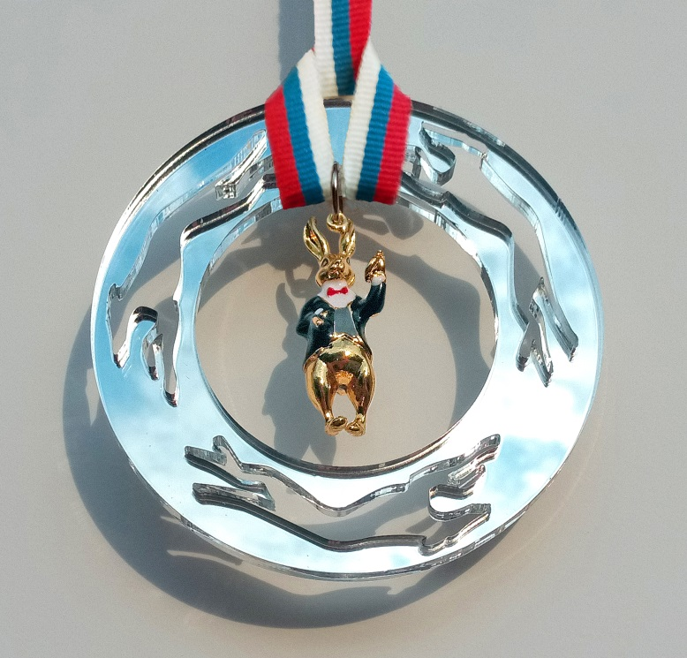
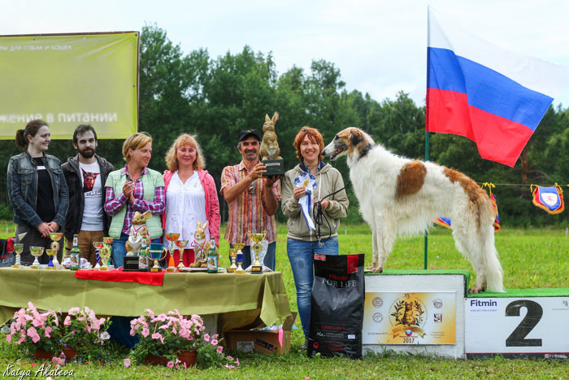
планируемом мероприятии собаки разных пород 10-й группы (борзые) и некоторых других групп (в т.ч. бассенджи) будут соревноваться в дисциплине RACING (рейсинг) – бег по кругу. Приоритетом являются скорость (мировые достижения у борзых – до 15 м/с) и корректность поведения собаки в экстремальных для нее условиях.

Slide 10
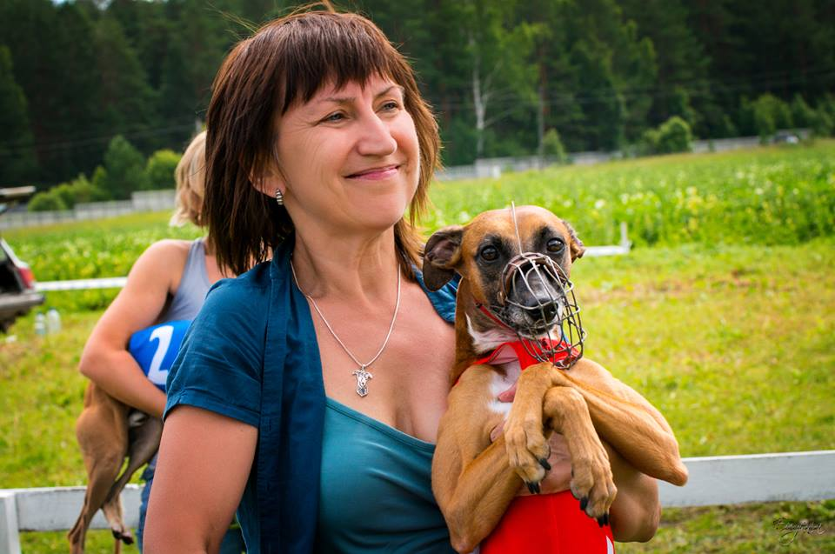
Уникальность мероприятия
Мероприятия подобного типа уникальны не только для нашего региона, но и для всей страны. Их особенностями являются:
зрелищность;
здоровый спортивный азарт;
экзотичность и инновационность досуга;
возможность активного отдыха, в том числе, семейного, на открытом воздухе;
рекреационный, а также - позитивный психологический и воспитательно-педагогический эффект

Slide 11
Наличие сайта, логотипа, Бренд-бука
Уральский Беговой Клуб ведет активную информативно-организационную деятельность, в том числе, благодаря сайту УБК: http://uralracingclub.ru/
группе в социальных сетях (Facebook). Клуб имеет собственный логотип, символику и узнаваемый визуальный, дизайнерский стиль собственной презентации, а также – проведения мероприятий.

Slide 12
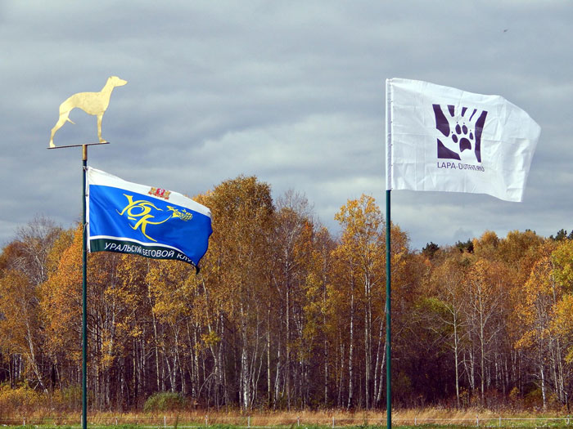
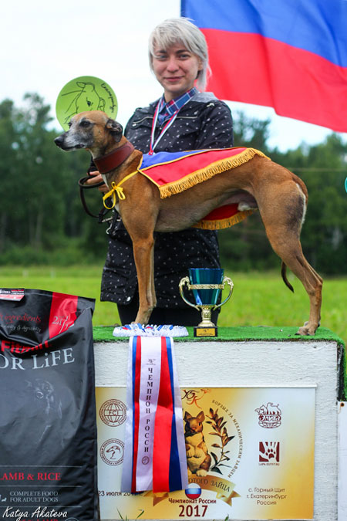
Усилиями команды Уральского бегового клуба и благодаря расположению собственников и арендаторов поля создан лучший Кинодром в стране.
Дальнейшее развитие приемлемой для развития цивилизованного отдыха горожан и гостей города инфраструктуры требует заинтересованности и поддержки заинтересованных инстанций.

Slide 13
Спасибо за внимание!

